Slide 1
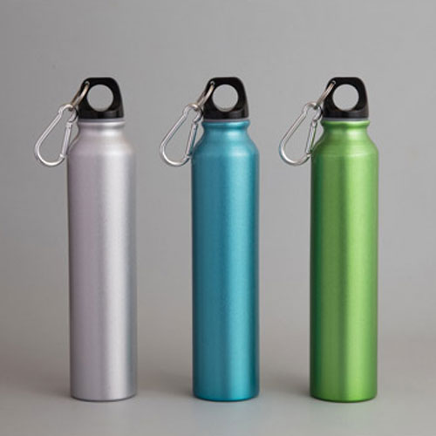
【提案書】
スリムボトル350ml
特徴
軽くてスリムな350mlのアルミボトルは名入れができて、オリジナルの記念品・物販・ノベルティ製作にぴったり。カバンに入れても場所を取らず、携帯に便利なカラナビが付いています。
商品写
納期
納期スペース
仕様
カラー展開：3色アソート(シルバー・ブルー・グリーン)
素材：アルミ
サイズ：φ50×235mm
包装：化粧箱入り,53×53×240mm
お見積
お見積りスペース

